Slide 1
Domótica y Entornos Inteligentes
Caso 2 - Especificación Estructural
Elvi Mihai Sabau Sabau
Daniel Asensi Roch
Eva Sabater Villora
Vadim Formanyuk
Marcos Diaz-Hellin Garcia

Slide 2
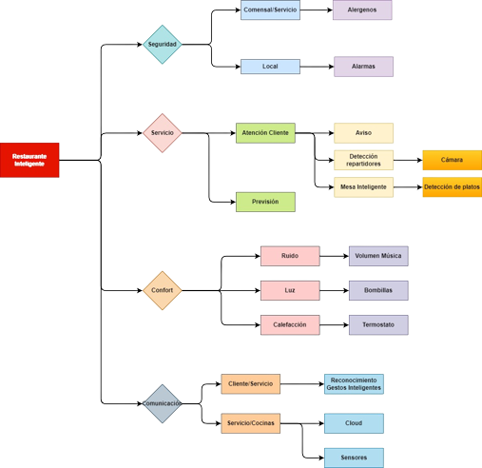

Slide 3
Servicio

Slide 4
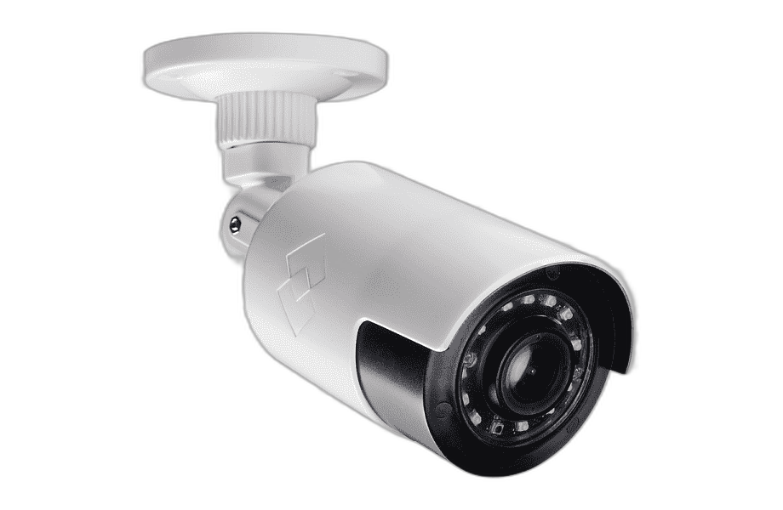
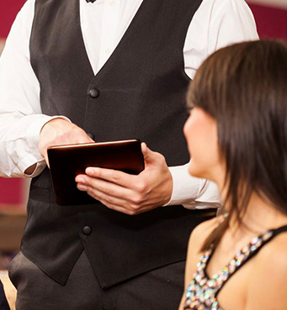

Aviso al personal de servicio de que algún comensal necesita atención
Se proporcionará a los usuarios la capacidad de solo levantar la mano o realizar un gesto determinado para avisar al personal de servicio, el cual se encontrará realizando otras labores para optimizar el tiempo y la gestión del local, una vez el comensal realice la acción un aviso saltará en las PDA y en diferentes actuadores de los trabajadores con el número e mesa que requiere el servicio.
Actuador: PDAs del servicio
Actuador: Pantalla de la zona de servicio
Servidor cloud: Servidor cloud para el procesado de servicios
Cámara: Cámara Infraroja
Sensor de presión: Sensor de presión en los asientos que activará el reconocimiento de gestos cuando los comensales estén sentados
Método: para tracking de movimientos y reconocimiento de los mismos
Método: para el envió de datos al cloud con los datos de la mesa y el tipo de servicio requerido por la misma

Slide 5
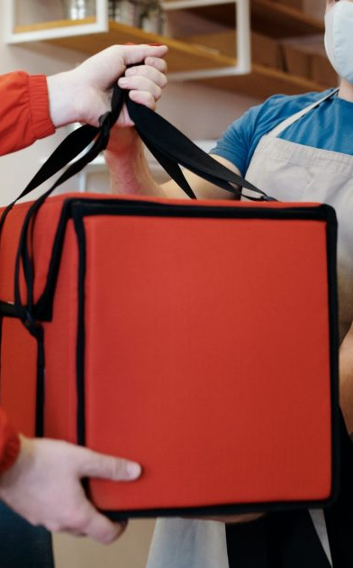

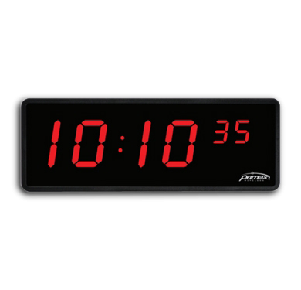
Reconocimiento de repartidores y entrega de envíos
Se proporcionará a los repartidores una forma de entrega rápida de pedidos, estos una vez lleguen al local a recoger un pedido, simplemente tendrán que acercar la cara a uno de las cámaras, estas reconocerán su rostro y si el pedido se encuentra listo, abrirá una compuerta para que el repartidor pueda recogerlo y darán aviso a la aplicación de que el pedido ha sido recogido.
Actuador: Compuerta para recogida de pedido
Actuador: Pantalla de timeout para recogida
Servidor cloud: Servidor cloud para el procesado de servicios
Cámara: Cámara RGBD
Sensor de presión: Sensor de presión en la bandeja de recogida que notificará al servidor cuando el pedido haya sido recogido y cerrar la compuerta
Método: básico de reconocimiento facial
Método: para el envió de datos al cloud con los datos del pedido y envío de confirmación a la API de la aplicación

Slide 6
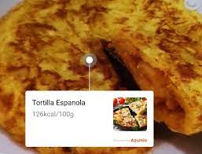
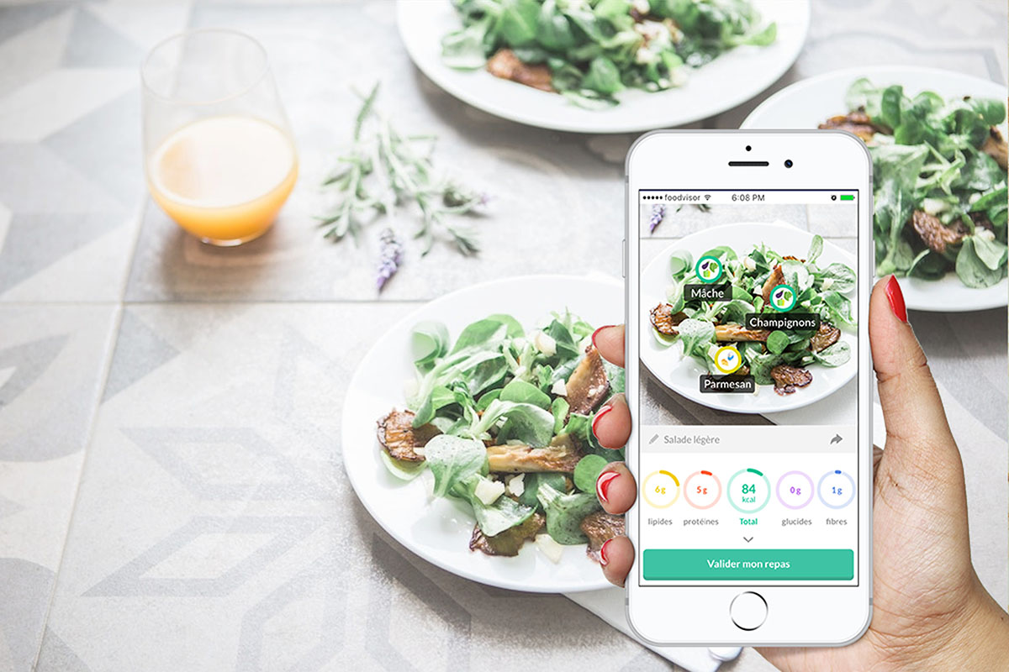
Información nutricional
Se le proporcionará al cliente una estimación de las Kcal y macronutrientes que posee el plato que ha pedido, esta función de la mesa solo estará disponible mediante una aplicación la cual estará disponible en para los clientes tanto en sus dispositivos como en las propias tablets que tendrán los clientes a modo de carta
Sensor: Cámara del dispositivo
Servidor cloud: Servidor cloud para el procesado de servicios
Método: Se enviará al servidor la imagen para que esta pueda ser procesada por el modelo de red neuronal implementado y pueda dar enviar los datos al cliente

Slide 7
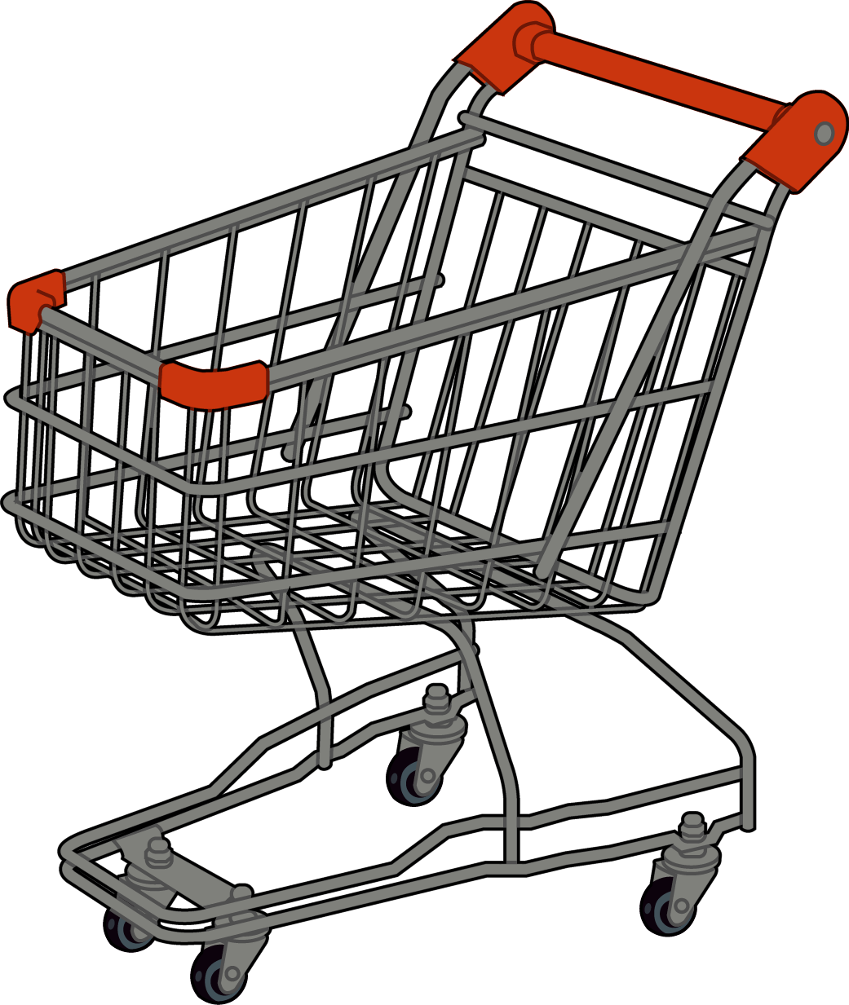

Estimación de cantidad de clientes
Se proporcionará una estimación de la cantidad de clientes esperados y los platos más populares para cada día basado en un histórico recogido durante una cierta temporada.
Sensor: PDA.
Servidor cloud: Servidor cloud para el procesado de servicios
Método: Se enviará mediante un correo electrónico una previsión de clientes y platos más pedidos a los encargados del restaurante.

Slide 8
Seguridad

Slide 9

Notificar a los comensales la presencia de alérgenos
El cliente podrá seleccionar en un panel junto con el menú si se trata de una intolerancia o alergia, para tomar todas las medidas necesarias. También podrá añadir alguna alergia poco común en el mismo panel que no se haya tenido en cuenta en el menú. De esta manera se podrá perfilar cada comensal, así en caso de volver en otro momento, estas preferencias ya se tendrán en cuenta para futuros pedidos.
En caso de una alergia extrema se notificará a la cocina para que tome las medidas de limpieza e higienización necesarias.
Panel interactivo
Dispositivo de aviso
Registro de los menús diarios

Slide 10

Sistema de alarmas
Instalación de un sistema de alarma. El local cerrará fuera del horario de servicio y se activarán varios sensores de movimiento situados en zonas estratégicas para controlar el espacio.
En caso de detección de movimiento, los sensores estarán conectados a unas cámaras con visión nocturna que grabarán las imágenes y almacenarán esos datos en la nube por si es necesario obtener un reconocimiento de algún individuo.
Sensores de movimiento.
Cámaras de visión nocturna.

Slide 11
Confort

Slide 12

Regulación del nivel de la música y de la canción de cada mesa del restaurante de manera inteligente.
Se proporcionará un control del volumen y cancion a reproducir dependiendo de los criterios del comensal o de forma autoḿatica dependiendo del nivel de ruido cerca del ambiente el cual se medira en decibelios o dependiendo de la canción a reproducir dependiendo del perfil de cada comensal. El sistema ajustará de forma automática el volumen de la canción de ambiente dentro de unos umbrales dependiendo del ruido en cada mesa, además seleccionará un género de canción a reproducir en la mesa del comensal dependiendo del perfil del comensal que ocupa dicha mesa.
• Actuador: Dispositivo regulador del volumen.
• Actuador: Dispositivo de selección y búsqueda de canciones.
• Sensor: Ćamara vıdeo interior.
• Sensor: Medidores de ruido en cada mesa / cubículo.
• Método: Identificación de cada mesa.
• Método: Perfilado del comensal.
• Método: Regulación del volumen.
• Red de datos local.

Slide 13

Regulación del nivel de luminosidad inteligente.
Se proporcionará un control del nivel de luminosidad del restaurante de forma automática, en las áreas generales y en cada comensal, dependiendo de la presencia de comensales en cada mesa y de la presencia de personal y / o comensales en las áreas generales. La regulación dependerá de la presencia de personas en dichas áreas, y de la luz natural que haya en cada zona en cada hora del día. También se dará la opción de manejar la intensidad lumínica de forma manual.
• Actuador: Dispositivo regulador de la intensidad lumínica.
• Actuador: Interruptor para manejar las persianas.
• Sensor: Sensor de luminosidad interior.
• Sensor: Sensor de luminosidad exterior
• Cámara: Cámara Vıdeo interior.
• Método: Detección de cada mesa, y de presencia en cada mesa / zona.

Slide 14
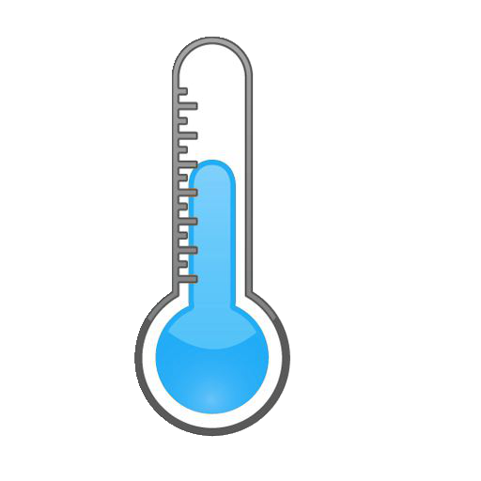
Regulación inteligente de la temperatura del local
Se proporcionará un sistema de control automático de la temperatura en base a la temperatura exterior, de modo que no haya un choque térmico a la hora de entrar al local y a su vez que dentro se disfrute de una temperatura agradable.
• Actuador. Dispositivo regulador de temperatura.
• Sensor. Termómetro en el exterior del establecimiento.
• Sensor. Termómetro en el interior del establecimiento.
• Método. Cálculo de temperatura id ́onea para el interior del establecimiento

Slide 15
Comunicación

Slide 16
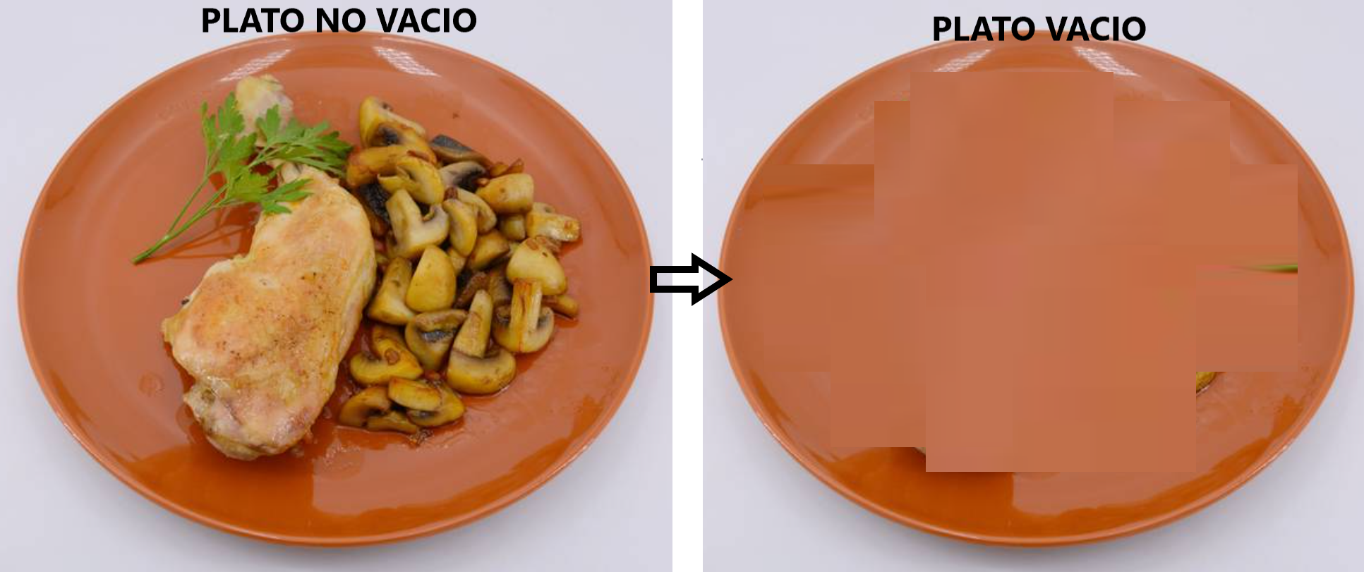
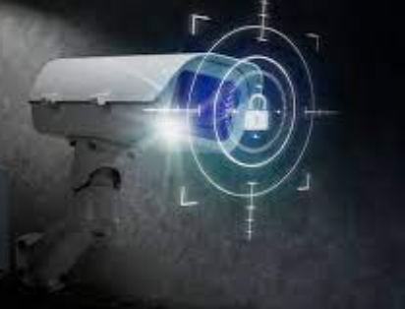
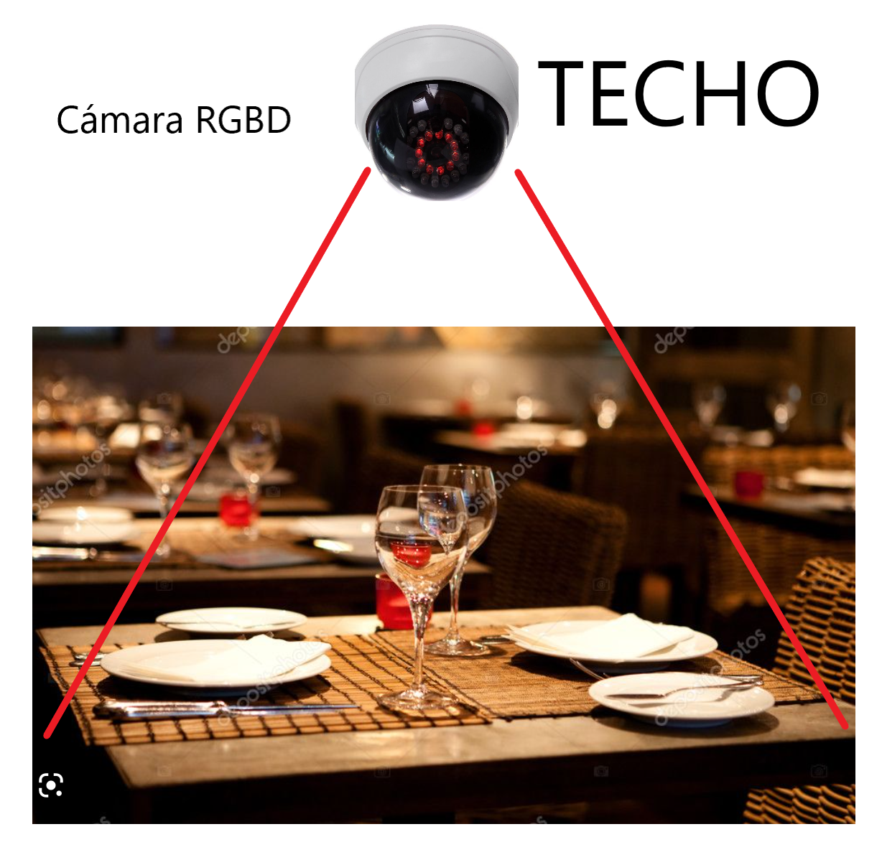
Reconocimiento de platos
Sistema de cámaras que mediante inteligencia artificial detecte que el plato de un cliente está vacío y que un camarero puede retirarlo.
Cada cámara, situada en un sitio estratégico para detectar todas las mesas:
Cámara RGBD→ cat.5 → DVR → Disco duro → Servidor de procesamiento → Camarero
• Actuador: Cámara Video interior
• Método: Detección de todos los platos, y de la presencia o no de comida en ellos.

Slide 17
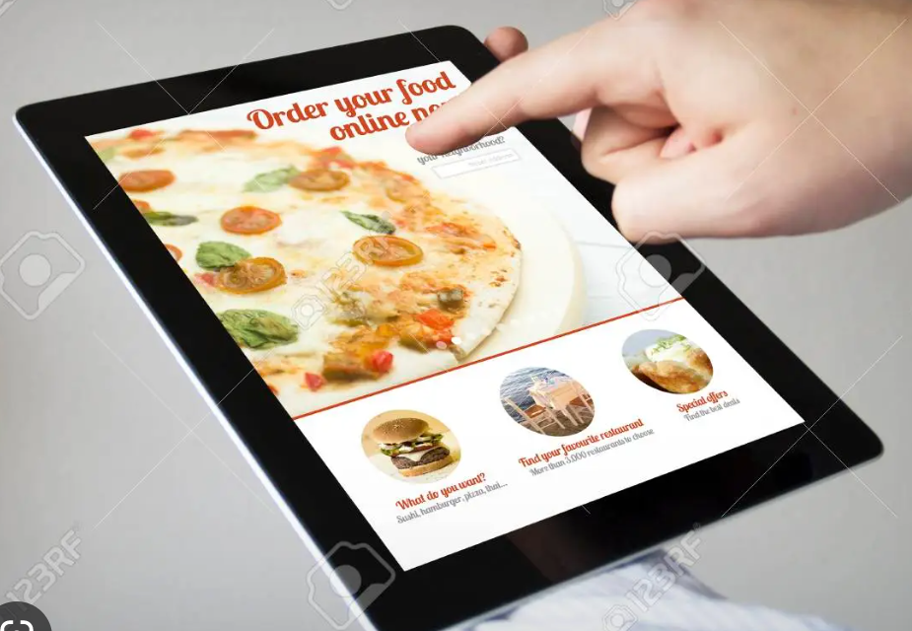

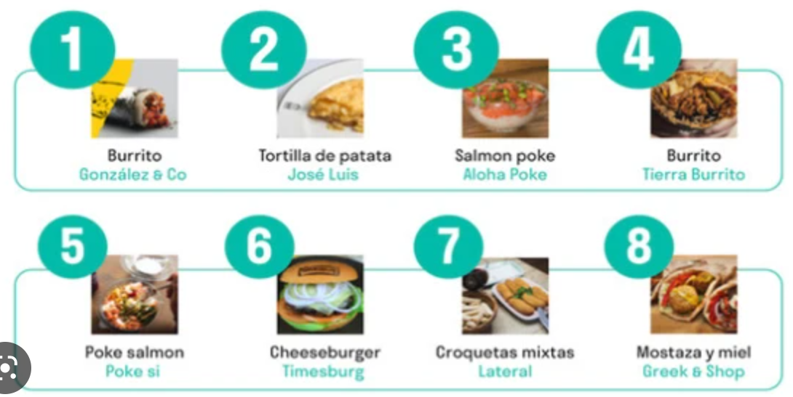
Cloud
Procesamiento de pedidos entre la terminal de pedidos del camarero y la cocina.
Sistema que guarde los datos de los pedidos de una mesa que han sido enviados a la cocina. Esta información es enviada a un servidor de procesamiento en la nube donde procesa la diferente información que se obtiene del pedido: El plato más pedido, la hora donde se pide esa plato, los días donde se pide ese plato, etc.
Tableta→ Disco duro → Servidor procesado Cloud→ Disco duro → Cocina
• Actuador: Tableta de pedidos del camarero.
• Método: Guardar y procesar información de los pedidos.

Slide 18
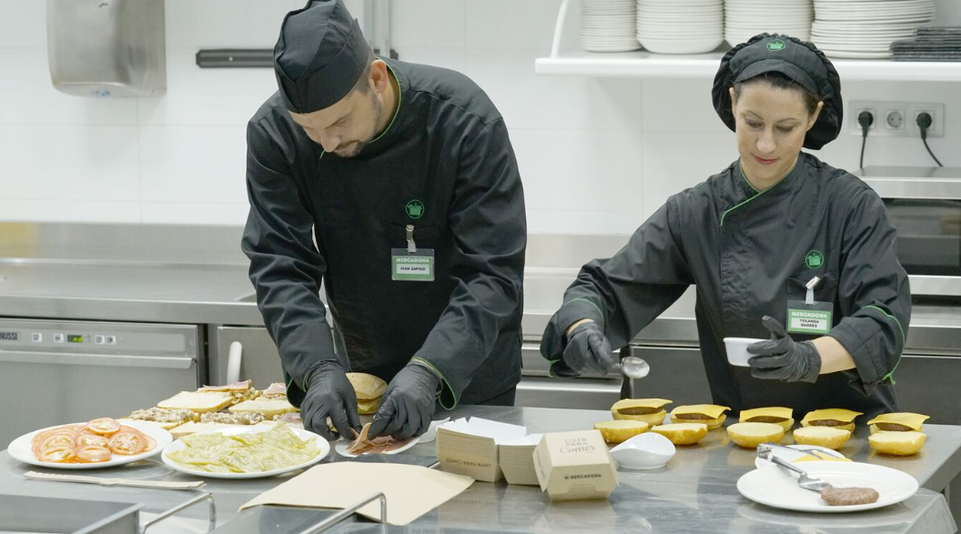
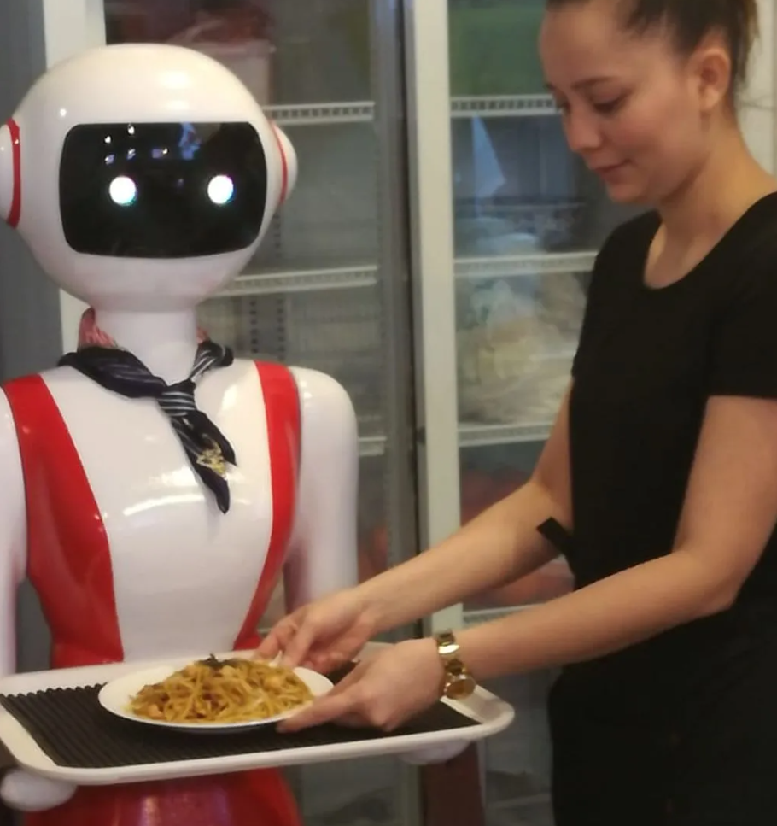
Sensores
Detección de platos listos para servir.
Una cámara puesta en una posición estratégica en la cocina detecta que los platos de una mesa están listos y envía la señal al camarero.
La cámara estará conectada mediante cable par trenzado al DVR donde se procesará, y la información necesaria se le enviará a la tablet del camarero que lleve la mesa.
RGBD → Cocina → Disco duro → Servidor→ Tableta camarero
• Actuador: Cámara
• Método: Detectar platos listos para servir y enviar la información al camarero.

